Slide 1
The D1-EM-D2 protocol: from peptide FASTA to peptide-MHC PDB

Slide 2




Gromacs
Vina
Vina
File format conversion, selection of the best results, compatibility issues...

Slide 3

Abordagem D1-EM-D2: Do FASTA do epitopo ao PDB do pMHC.
p_D1EMD2

Slide 4
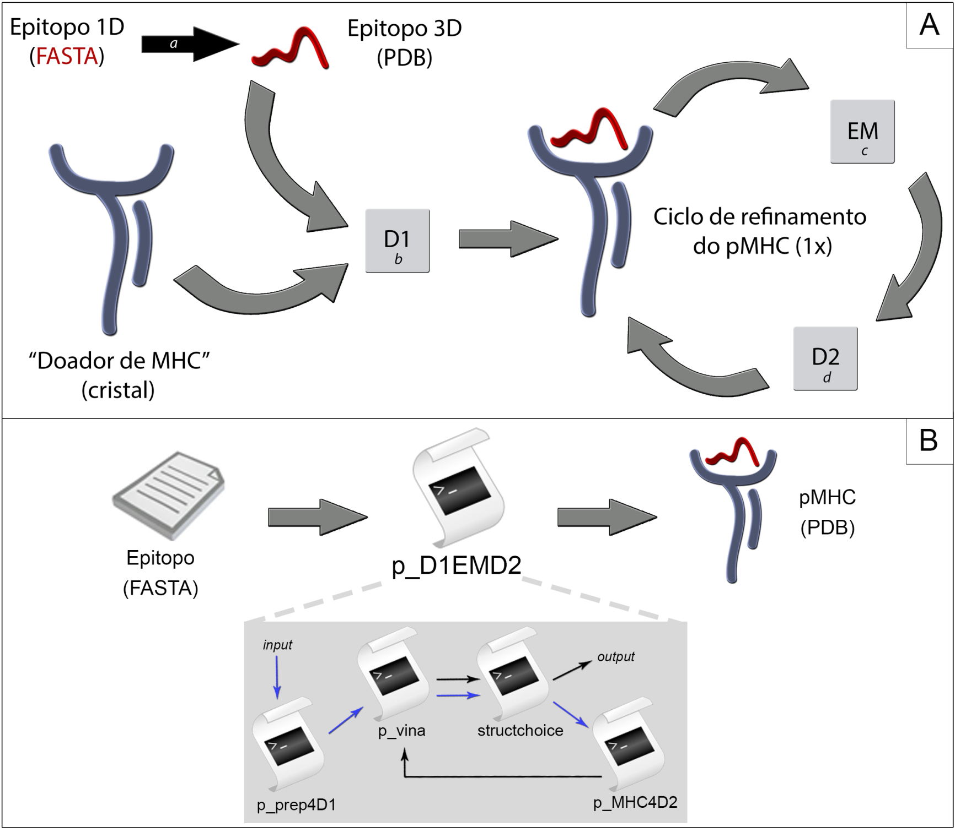
Epitope
(FASTA)
Notes:
Abordagem D1-EM-D2. A. A estretégia consiste em 4 etapas principais, nas quais são utilizados os programas PyMOL (a), Autodock Vina (b,d) e o pacote de programas Gromacs (c). Um cristal de referência para o alotipo de interesse, previamente preparado, é utilizado como “Doador de MHC” e um epitpo cristalografado no contexto deste MHC é utilzado como “padrão do peptídeo”, para gerar uma estrutura 3D do epitopo de interesse. Após a obtenção de um complexo pMHC, gerado por docking (D1), realiza-se um ciclo de refinamento envolvento uma etapa de minimização de energia (EM) e uma segunda rodada de ancoramento molecular (D2). Modificado de Sigaglia et al., 2013. B. A D1-EM-D2 foi completamente automatizada através do uso de scripts. Em um computador previamente configurado, basta fornecer um arquivo de texto com a sequencia do epitopo no formato FASTA e executar o comando “p_D1EMD2”, para obter-se uma estrutura 3D (formato pdb) do pMHC de interesse. Este comando, desencadeia a execução de scripts secundários (quadro cinza) que realizam as etapas sequencias da abordagem.

Slide 5
The D1-EM-D2 protocol: from peptide FASTA to peptide-MHC PDB
p_D1EMD2
5 bash scripts: p_D1EMD2, p_prep4D1, p_vina, structchoice, p_MHC4D2
4 software dependencies: vina, gromacs, mgltools, pymol
12 python scripts: to perform tasks with pymol or mgltools

Slide 6
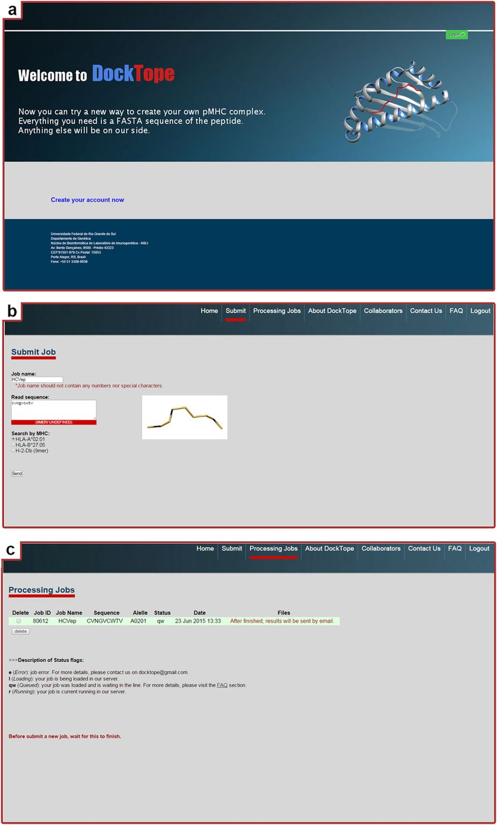
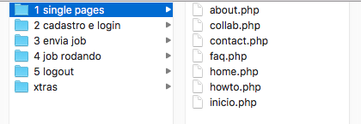
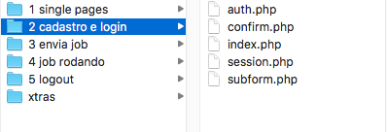
DockTope (last online version)

Slide 7
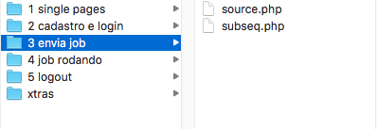
DockTope (last online version)

Slide 8
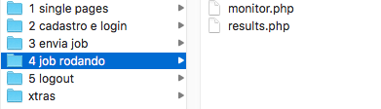
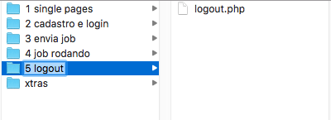
DockTope (last online version)

Slide 9
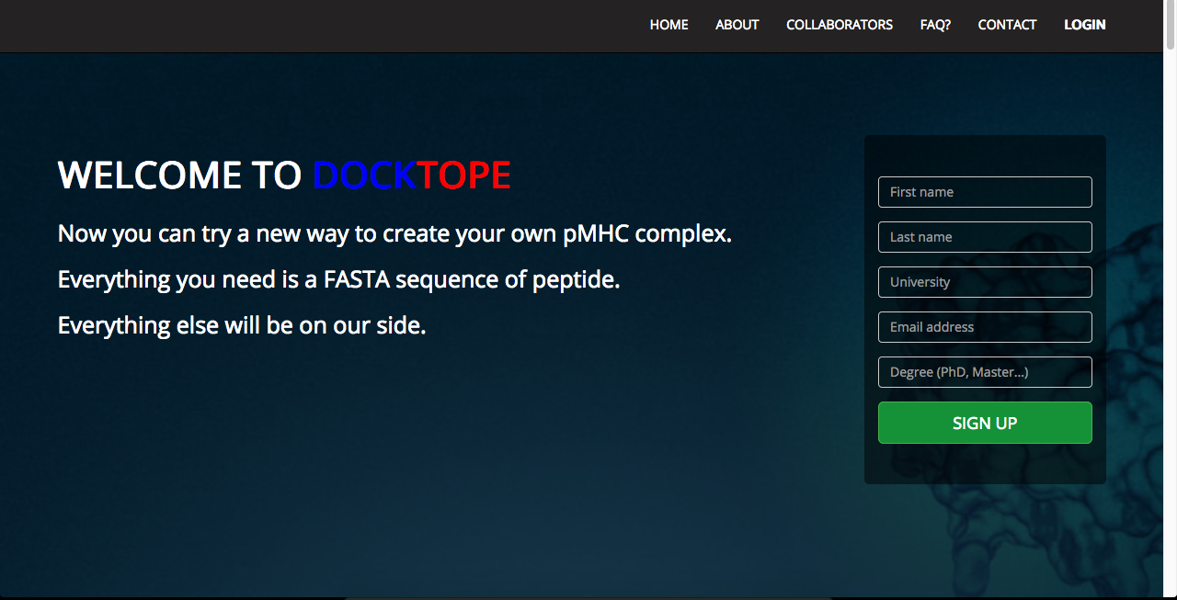
DockTope (new version: index.php)

Slide 10
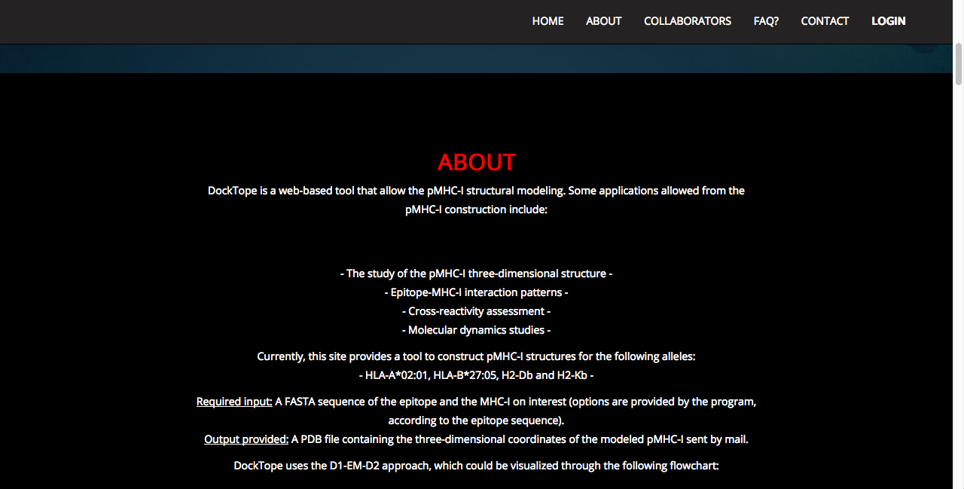
DockTope (new version: index.php)

Slide 11
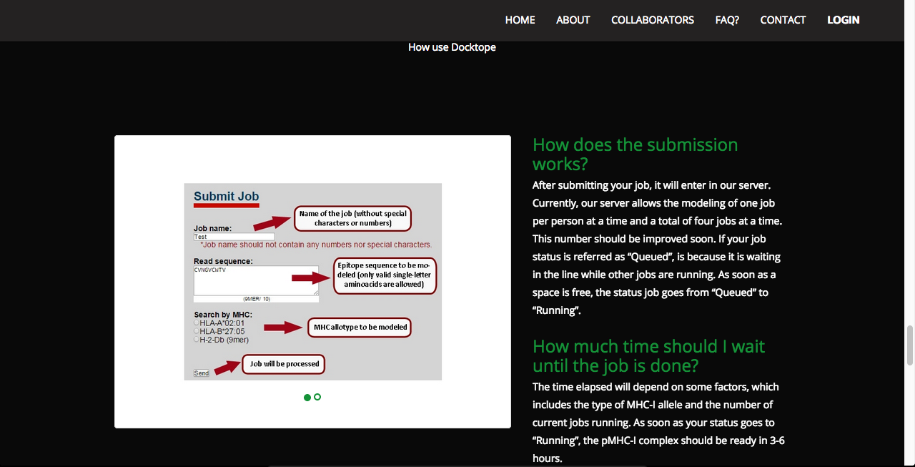
DockTope (new version: index.php)

Slide 12
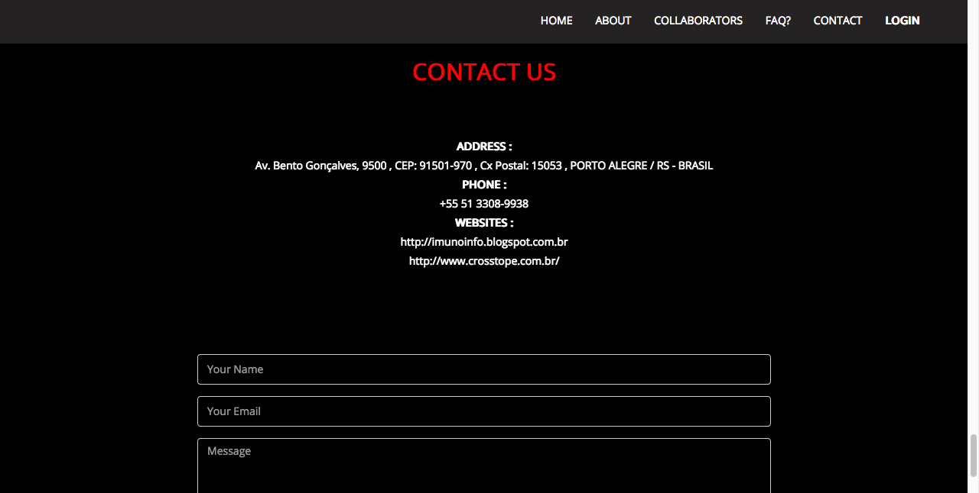
DockTope (new version)

Slide 13
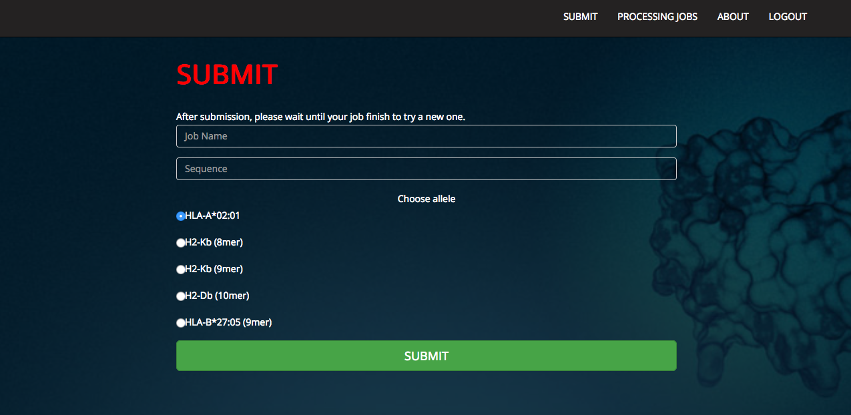
DockTope (new version: home.php)

Slide 14
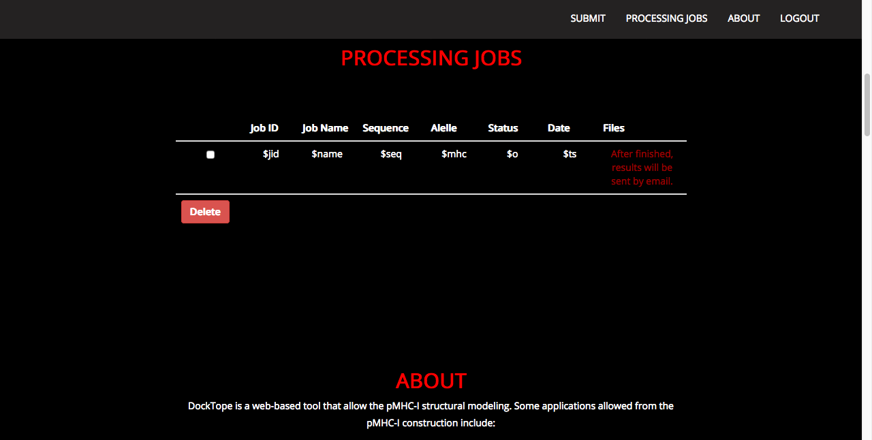
DockTope (new version: submit session)

Slide 15
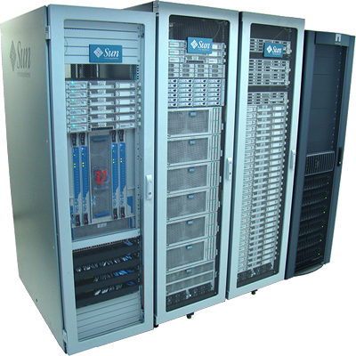
45 processing nodes
3 managing nodes
8 GPUs nVIDIA Tesla
1 GPU AMD FireStream
1 switch Voltaire InfiniBand
Total of 1296GB of RAM
Total of 188TB of storage capacity, being 158TB shared with the SGI Altix Gauss cluster
Theoretical peak performance of 12.94 Tflops
+ Sun Fire X2200 M2 (37 unities)
+ Sun Fire X4240 (4 unities)
+ Sun Fire X4600 M2 (6 unities)
+ Sun Fire X4500 Data Server (1 unities)
+ Sun Ultra 20 Workstation (1 unities)
+ Storage devices
+ Switch Voltaire ISR 9288 DDR InfiniBand

